Slide 1
KONSEP BIAYA DAN LAPORAN KEUANGAN (1)
Materi Minggu ke-2
Louisiani Mansoni I., SE., MM

Slide 2
Materi Pembahasan (1) :
Pengertian Biaya dan Beban
Klasifikasi Biaya
Siklus Akuntansi Biaya

Slide 3
PENGERTIAN BIAYA DAN BEBAN
Biaya (cost) adalah pengeluaran-pengeluaran saat ini untuk memperoleh barang atau jasa yang berguna di masa yang akan datang (memiliki manfaat lebih dari satu periode akuntansi), digolongkan sebagai aktiva yang dimasukkan dalam neraca.
Contoh : pembelian aktiva tetap
Beban (expense) adalah biaya yang telah memberikan manfaat dan sekarang telah habis. Beban ini dimasukkan ke dalam Laba/Rugi sebagai pengurang dari pendapatan.
Contoh : beban penyusutan, beban pemasaran

Slide 4
Membedakan Biaya dan Beban :
Pembelian mesin, nilai yang dikeluarkan untuk memperoleh mesin tersebut merupakan biaya, tetapi setelah dipakai akan menimbulkan penyusutan terhadap mesin yang akan menjadi beban.
Perlengkapan kantor yang masih tersisa digolongkan sebagai biaya, sedangkan yang sudah terpakai digolongkan sebagai beban.
Persediaan bahan baku, persediaan produk dalam proses, produk jadi yang masih tersisa dan belum terjual digolongkan sebagai biaya, sedangkan yang sudah terjual akan membentuk harga pokok penjualan digolongkan sebagai beban.

Slide 5
PERBEDAAN BEBAN DAN BIAYA
 | Beban | Biaya
Letak dalam Laporan Keuangan | Diperlakukan sebagai pengeluaran dalam Laporan Laba Rugi | Diperlakukan sebagai Aktiva dalam Neraca
Periode Akuntansi | Kurang dari satu tahun | Lebih dari satu tahun
Jumlah yang Dikeluarkan | Jumlah pengeluaran yang relatif kecil | Jumlah pengeluaran yang lebih besar

Slide 6
KLASIFIKASI BIAYA
Klasifikasi biaya berguna untuk menginformasikan dan menyajikan biaya bagi manajemen untuk pengambilan keputusan.
Biaya-biaya secara umum dapat diklasifikasikan berdasarkan :
Objek Biaya
Terminologi Biaya
Perilaku Biaya
Periode Waktu
Fungsi Manajemen atau Jenis Kegiatan Fungsional

Slide 7
Klasifikasi Biaya
Objek Biaya
Terminologi Biaya
Perilaku Biaya
Periode Waktu
Fungsi Manajemen

Slide 8
Objek Biaya
Objek biaya (Cost object) merupakan suatu dasar yang digunakan untuk melakukan perhitungan biaya.
Objek biaya yang paling umum digunakan oleh perusahaan adalah berdasarkan :
Produk
Departemen

Slide 9
Objek Biaya Berdasarkan Produk
Kegiatan manufaktur atau produksi adalah proses mengubah bahan baku menjadi barang jadi dengan menggunakan tenaga kerja dan fasilitas pabrik.
Biaya-biaya yang dikeluarkan dalam kegiatan manufaktur disebut dengan dengan biaya produksi.
Biaya produksi terdiri dari tiga elemen, yaitu :
Biaya bahan baku langsung
Biaya tenaga kerja langsung
Biaya overhead pabrik

Slide 10
Biaya Bahan Baku Langsung
Biaya bahan baku langsung adalah biaya perolehan dari seluruh bahan baku langsung yang menjadi bagian utama dari sebuah barang yang dapat secara mudah dan ekonomis ditelusuri ke barang jadi.
Contoh :
Kayu dalam pembuatan meja dan kursi
Kain dalam pembuatan pakaian

Slide 11
Biaya Tenaga Kerja Langsung
Biaya tenaga kerja langsung adalah gaji atau upah yang dibayarkan untuk semua tenaga kerja yang terlibat secara langsung dalam proses produksi dalam menghasilkan barang jadi.
Contoh :
Upah koki kue
Upah tukang serut kayu
Upah tukang jahit

Slide 12
Biaya Overhead Pabrik
Biaya overhead pabrik adalah semua biaya untuk memproduki suatu produk selain biaya bahan baku langsung dan biaya tenaga kerja langsung. Biaya ini tidak dapat ditelusuri secara langsung pada produk jadi.
Biaya overhead dikelompokkan menjadi tiga unsur :
Bahan baku tidak langsung (bahan pembantu atau penolong)
Bahan baku tidak langsung adalah bahan yang digunakan dalam penyelesaian produk tetapi pemakaiannya relative kecil.
Contoh : paku, lem, vanili, garam, dll.

Slide 13
Tenaga kerja tidak langsung
Biaya tenaga kerja tidak langsung merupakan gaji atau upah yang dibayarkan untuk semua tenaga kerja yang tidak terlibat secara langsung dalam memproduksi barang jadi.
Contoh : biaya satpam pabrik, gaji resepsionis, dll
Biaya tidak langsung lainnya
Biaya tidak langsung lainnya adalah biaya selain bahan tidak langsung dan tenaga kerja tidak langsung yang membantu dalam pengolahan produk jadi, tetapi tidak dapat ditelusuri pada produk jadi.
Contoh : Pajak bumi dan bangunan pabrik, listrik pabrik, asuransi pabrik, dll

Slide 14
Contoh 1 :
Salah satu produk PT “Cakery Indonesia” adalah cheese cake. Untuk memproduksi 100 buah cheese cake, perusahaan mengeluarkan biaya produksi sebagai berikut :
Biaya bahan baku langsung Rp 10.000.000
Biaya tenaga kerja langsung Rp 6.000.000
Total biaya overhead pabrik Rp 1.000.000
Diminta :
Hitunglah total biaya produksi.
Hitunglah biaya perunit dari cheese cake.

Slide 15
Jawab :
Total Biaya Produksi :
Bahan baku langsung Rp 10.000.000
Tenaga kerja langsung Rp 6.000.000
Overhead pabrik Rp 1.000.000
Total biaya produksi Rp 17.000.000

Slide 16
Biaya cheese cake / unit = Total biaya produksi / Jml produk
= 17.000.000 / 100 unit
= Rp 170.000 / unit

Slide 17
Objek Biaya Berdasarkan Departemen
Mengelompokkan biaya-biaya menurut departemen-departemen atau unit-unit organisasi yang lebih kecil dari suatu pabrik tempat terjadinya biaya-biaya tersebut.
Membantu manajemen dalam menentukan harga pokok produk yang lebih tepat sehingga pengukuran laba menjadi lebih akurat.
Bermanfaat untuk pengendalian biaya produksi, terutama untuk biaya overhead pabrik.

Slide 18
Biaya departemen terbagi menjadi :
Biaya departemen langsung adalah biaya-biaya yang terjadi atau berasal dari suatu departemen dan dapat dibebankan pada departemen yang bersangkutan.
Contoh : gaji mandor pabrik yang bersangkutan.
Biaya departemen tidak langsung adalah biaya-biaya yang terjadi, dan manfaatnya diterima oleh lebih dari satu departemen di perusahaan.
Contoh : Biaya sewa gedung, biaya listrik, dll

Slide 19
Terminologi Biaya
Dua dari tiga unsur utama biaya produksi dapat digolongkan secara terminologi sebagai berikut :
Biaya Utama (Prime Cost)
Biaya utama merupakan biaya-biaya yang secara langsung berhubungan dengan kegiatan produksi.
Biaya utama = Biaya bahan baku langsung + Biaya tenaga kerja langsung
Biaya Konversi (Conversion Cost)
Biaya konversi adalah biaya-biaya yang dikeluarkan untuk mengubah bahan baku menjadi barang jadi.
Biaya konversi = Biaya tenaga kerja langsung + Biaya overhead pabrik

Slide 20
Contoh 2 :
Berdasarkan data pada contoh 1 :
Hitunglah total biaya utama.
Hitunglah biaya utama perunit.
Hitunglah total biaya konversi.
Hitunglah biaya konversi perunit.

Slide 21
Jawab :
Total Biaya Utama :
Bahan baku langsung Rp 10.000.000
Tenaga kerja langsung Rp 6.000.000
Total biaya utama Rp 16.000.000
Biaya utama / unit = Total biaya utama / Jumlah produk
= 16.000.000 / 100 unit
= Rp 160.000 / unit

Slide 22
Total Biaya Konversi :
Tenaga kerja langsung Rp 6.000.000
Overhead pabrik Rp 1.000.000
Total biaya konversi Rp 7.000.000
Biaya konversi / unit = Total biaya konversi / Jml produk
= 7.000.000 / 100 unit
= Rp 70.000 / unit

Slide 23
Perilaku Biaya
Biaya-biaya berdasarkan perilakunya terhadap perubahan dalam volume produksi, dapat dikategorikan dalam tiga jenis biaya, yaitu :
Biaya Tetap
Adalah biaya yang nilai keseluruhan tetap atau tidak berubah dengan adanya perubahan volume dalam batasan yang relevan, tetapi secara perunit nilainya berubah.
Biaya Variabel
Adalah biaya yang nilai keseluruhannya berubah seiring dengan adanya perubahan dalam volume produksi atau volume penjualan, tetapi secara perunit nilainya tetap,
Biaya Semi Variabel
Adalah biaya yang memiliki komponen biaya tetap dan biaya variable sekaligus. Biaya ini harus dipisahkan menjadi komponen biaya tetap dan komponen biaya variabel.

Slide 24
Berdasarkan Periode Waktu
Biaya periode adalah biaya-biaya yang tidak ada hubungannya dengan kegiatan memproduksi barang atau jasa, tetapi berhubungan dengan periode waktu atau periode akuntansi.
Biaya pengeluaran modal (capital expenditure), yaitu biaya yang dikeluarkan untuk memberikan manfaat di masa depan dan dalam jangka waktu yang panjang. Dilaporkan sebagai aktiva.
Contoh : Pembelian mesin dan peralatan
Biaya pengeluaran pendapatan (revenue expenditure), yaitu biaya yang memberikan manfaat untuk periode sekarang dan dilaporkan sebagai beban.
Contoh : Biaya pemeliharaan mesin dan peralatan pabrik.

Slide 25
Berdasarkan Fungsi Manajemen atau Jenis Kegiatan Fungsional
Berdasarkan pada jenis kegiatan fungsional, maka biaya dapat diklasifikasikan sebagai berikut :
Biaya produksi, yaitu biaya-biaya yang terjadi untuk menghasilkan produk sehingga siap untuk dijual.
Biaya non produksi, yaitu biaya yang tidak berhubungan dengan proses produksi. Biaya non produksi terdiri dari :
Beban penjualan, yaitu semua pengeluaran untuk menjual suatu produk atau jasa.
Beban umum/ administrasi, yaitu semua pengeluaran selain untuk memproduksi atau menjual barang dan jasa.

Slide 26
SIKLUS AKUNTANSI BIAYA
Siklus akuntansi biaya diawali dengan pencatatan transaksi akuntansi.
Dalam sistem akuntansi biaya akan dijumpai perkiraan-perkiraan (akun), sebagai berikut :
Biaya bahan baku
Biaya tenaga kerja langsung
Biaya bahan tidak langsung
Biaya tenaga kerja tidak langsung
Biaya penyusutan
Biaya listrik, dll

Slide 27
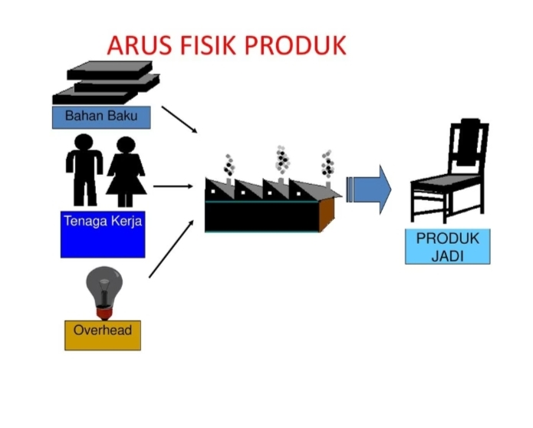
Arus Fisik Produk :

Slide 28
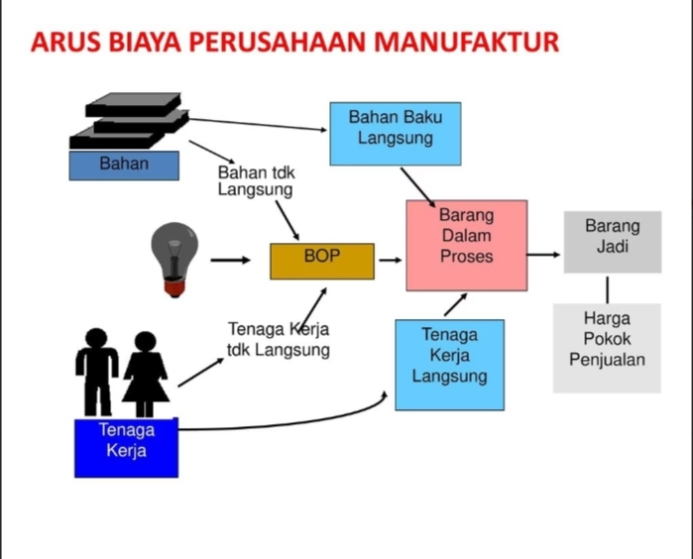
Arus Biaya Produksi :

Slide 29
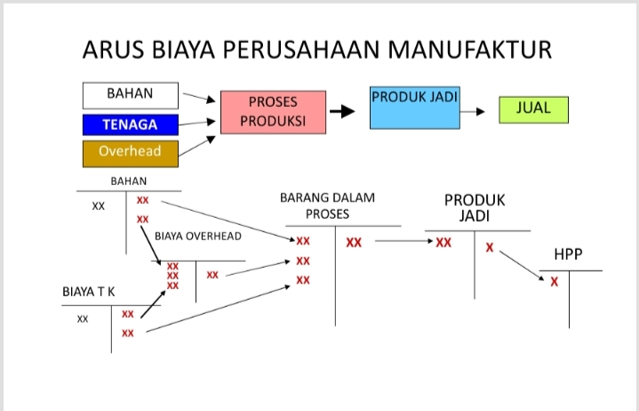

Slide 30
Transaksi dan Jurnal :
Pembelian bahan baku dan bahan penolong.
PT “Abadi” membeli bahan baku dan bahan penolong masing-masing seharga Rp 200.000.000 dan Rp 50.000.000 secara kredit.
Ayat jurnal :
Persediaan bahan baku Rp 200.000.000
Persediaan bahan penolong Rp 50.000.000
Utang dagang Rp 250.000.000

Slide 31
Pemakaian bahan baku dan bahan penolong.
Selama bulan Januari bahan baku langsung yang digunakan senilai Rp 195.000.000 dan bahan penolong Rp 32.000.000
Ayat jurnal :
BDP – Biaya bahan baku Rp 195.000.000
Persediaan bahan baku Rp 195.000.000
BDP – Biaya overhead pabrik Rp 32.000.000
Persediaan bahan penolong Rp 32.000.000

Slide 32
Pencatatan dan Pembayaran Gaji dan Upah.
Biaya tenaga kerja yang dikeluarkan Rp 364.000.000
Ayat jurnal pencatatan gaji dan upah :
Biaya gaji dan upah Rp 364.000.000
Utang gaji dan upah Rp 364.000.000
Ayat jurnal pembayaran gaji dan upah :
Utang gaji dan upah Rp 364.000.000
Kas Rp 364.000.000

Slide 33
Alokasi Biaya Gaji dan Upah.
Distribusi biaya gaji dan upah adalah sebagai berikut :
Tenaga kerja langsung Rp 218.400.000
Tenaga kerja tidak langsung Rp 54.600.000
Gaji karyawan tenaga operasional Rp 91.000.000
Ayat Jurnal :
BDP – Biaya tenaga kerja langsung Rp 218.400.000
BDP – Biaya overhead pabrik Rp 54.600.000
Biaya gaji tenaga operasional Rp 91.000.000
Biaya Gaji dan Upah Rp 364.000.000

Slide 34
Pencatatan biaya produksi tidak langsung.
Biaya produksi tidak langsung yang dikeluarkan perusahaan adalah sebagai berikut :
Biaya penyusutan pabrik Rp 21.000.000
Biaya asuransi Rp 800.000
Biaya listrik, air dan telepon Rp 47.000.000
Ayat jurnal :
Biaya overhead pabrik Rp 68.800.000
Biaya penyusutan pabrik Rp 21.000.000
Biaya asuransi Rp 800.000
Biaya listrik, air dan telepon Rp 47.000.000

Slide 35
Pencatatan barang /produk jadi
PT “Abadi” telah menyelesaikan produknya senilai Rp 568.800.000
Ayat jurnal :
Barang Jadi Rp 568.800.000
Barang dalam proses Rp 568.800.000

Slide 36
Pencatatan penjualan barang jadi.
Selama bulan januari perusahaan mencatat penjualan senilai Rp 810.000.000. Dari nilai penjualan tersebut 40% dilakukan secara tunai, sisanya secara kredit.
Beban pokok penjualan dari penjualan tersebut sebesar Rp 720.000.000
Ayat jurnal :
Kas Rp 324.000.000
Piutang dagang Rp 486.000.000
Penjualan Rp 810.000.000
Beban pokok penjualan Rp 568.800.000
Barang jadi Rp 568.800.000

Slide 37
Materi Pembahasan (2) :
Metode Pengumpulan Biaya Produksi
Metode Penentuan Harga Pokok Produksi
Laporan Keuangan Perusahaan Manufaktur

